Slide 1
MCT 1 B. Стиль атрибуції
© Moritz & Woodward, 05|25

Slide 2
Стиль атрибуції
Атрибуція — це власне пояснення ситуації (наприклад, звинувачення себе чи інших)
Обговоріть можливі причини наведеної нижче ситуації
Близька подруга не подзвонила вам у ваш день народження.

Slide 3
Стиль атрибуції
Атрибуція — це власне пояснення ситуації (наприклад, звинувачення себе чи інших)
Ми часто не помічаємо, що схожі ситуації можуть траплятися з абсолютно різних причин.
Обговоріть можливі причини наведеної нижче ситуації
Близька подруга не подзвонила вам у ваш день народження.

Slide 4
Стиль атрибуції
Атрибуція — це власне пояснення ситуації (наприклад, звинувачення себе чи інших)
Ми часто не помічаємо, що схожі ситуації можуть траплятися з абсолютно різних причин.
Якими можуть бути причини описаної нижче ситуації?
Близька подруга не подзвонила вам у ваш день народження.

Slide 5
Причини
Чому ваша подруга не подзвонила?
Можливі атрибуції...
???

Slide 6
Причини
Чому ваша подруга не подзвонила?
Можливі атрибуції...
Я для неї недостатньо важлива людина. З іншими вона б не дозволила собі так поводитись.
Вона дуже забудькувата і, ймовірно, забуває навіть про свій день народження…
Вона мала складати важливий іспит і тому не встигла.

Slide 7
Причини
Чому ваша подруга не подзвонила?
Можливі атрибуції...
... я | Я для неї недостатньо важлива людина.
... інші | Вона дуже забудькувата людина.
... Ситуація або збіг обставин | Вона мала складати важливий іспит і тому не встигла.

Slide 8
Атрибуція
Як ми вже сказали, події можуть мати різні причини.
Крім того, часто ситуації супроводжуються кількома чинниками.
Однак багато людей схильні зосереджуватися виключно на суб'єктивних поясненнях (наприклад, звинувачують тільки інших, а не себе, або навпаки).

Slide 9

Вас виписують з лікарні практично без симптомів.
Причини …
... я
... інші
... cитуація або збіг обставин

Slide 10
Вас виписують з лікарні практично без симптомів.
Причини …
... я:
(на які ви можете вплинути)
Це стало можливим завдяки моєму сильному бажанню вилікуватись
Я наполягав на призначенні мені певних форм терапії
(на які ви можете частково вплинути)
Я б точно видужав без терапії та ліків
Одужання завдяки гарним генам
... інші:
Лікарі добре мене лікували
Без підтримки сім'ї я б не одужав
... ситуація або збіг обставин:
Щасливий збіг обставин
Своїм одужанням я завдячую виключно лікам

Slide 11
Вас виписують з лікарні практично без симптомів.
Причини …
... я:
(на які ви можете вплинути)
Це стало можливим завдяки моєму сильному бажанню вилікуватись
Я наполягав на призначенні мені певних форм терапії
(на які ви можете частково вплинути)
Я б точно видужав без терапії та ліків
Одужання завдяки гарним генам
... інші:
Лікарі добре мене лікували
Без підтримки сім'ї я б не одужав
... ситуація або збіг обставин:
Щасливий збіг обставин
Своїм одужанням я завдячую виключно лікам
Уникайте однобічної атрибуції

Slide 12
Вас виписують з лікарні практично без симптомів.
А тепер подумайте над збалансованими відповідями, які передбачають різні можливі причини ситуації (тобто себе, інших, обставини)
???
???
???

Slide 13
Вас виписують з лікарні практично без симптомів.
А тепер подумайте над збалансованими відповідями, які передбачають різні можливі причини ситуації (тобто себе, інших, обставини)
«Завдяки підтримці моєї сім’ї та лікарів, а також лікам я майже не відчуваю симптомів. І останнє, але не менш важливе, це також моє досягнення, оскільки я сам дуже хотів вилікуватись».
«Оскільки я доклав зусиль, щоб взяти участь у груповій програмі, яку також добре проводили лікарі, я був мотивований змінити ситуацію».

Slide 14
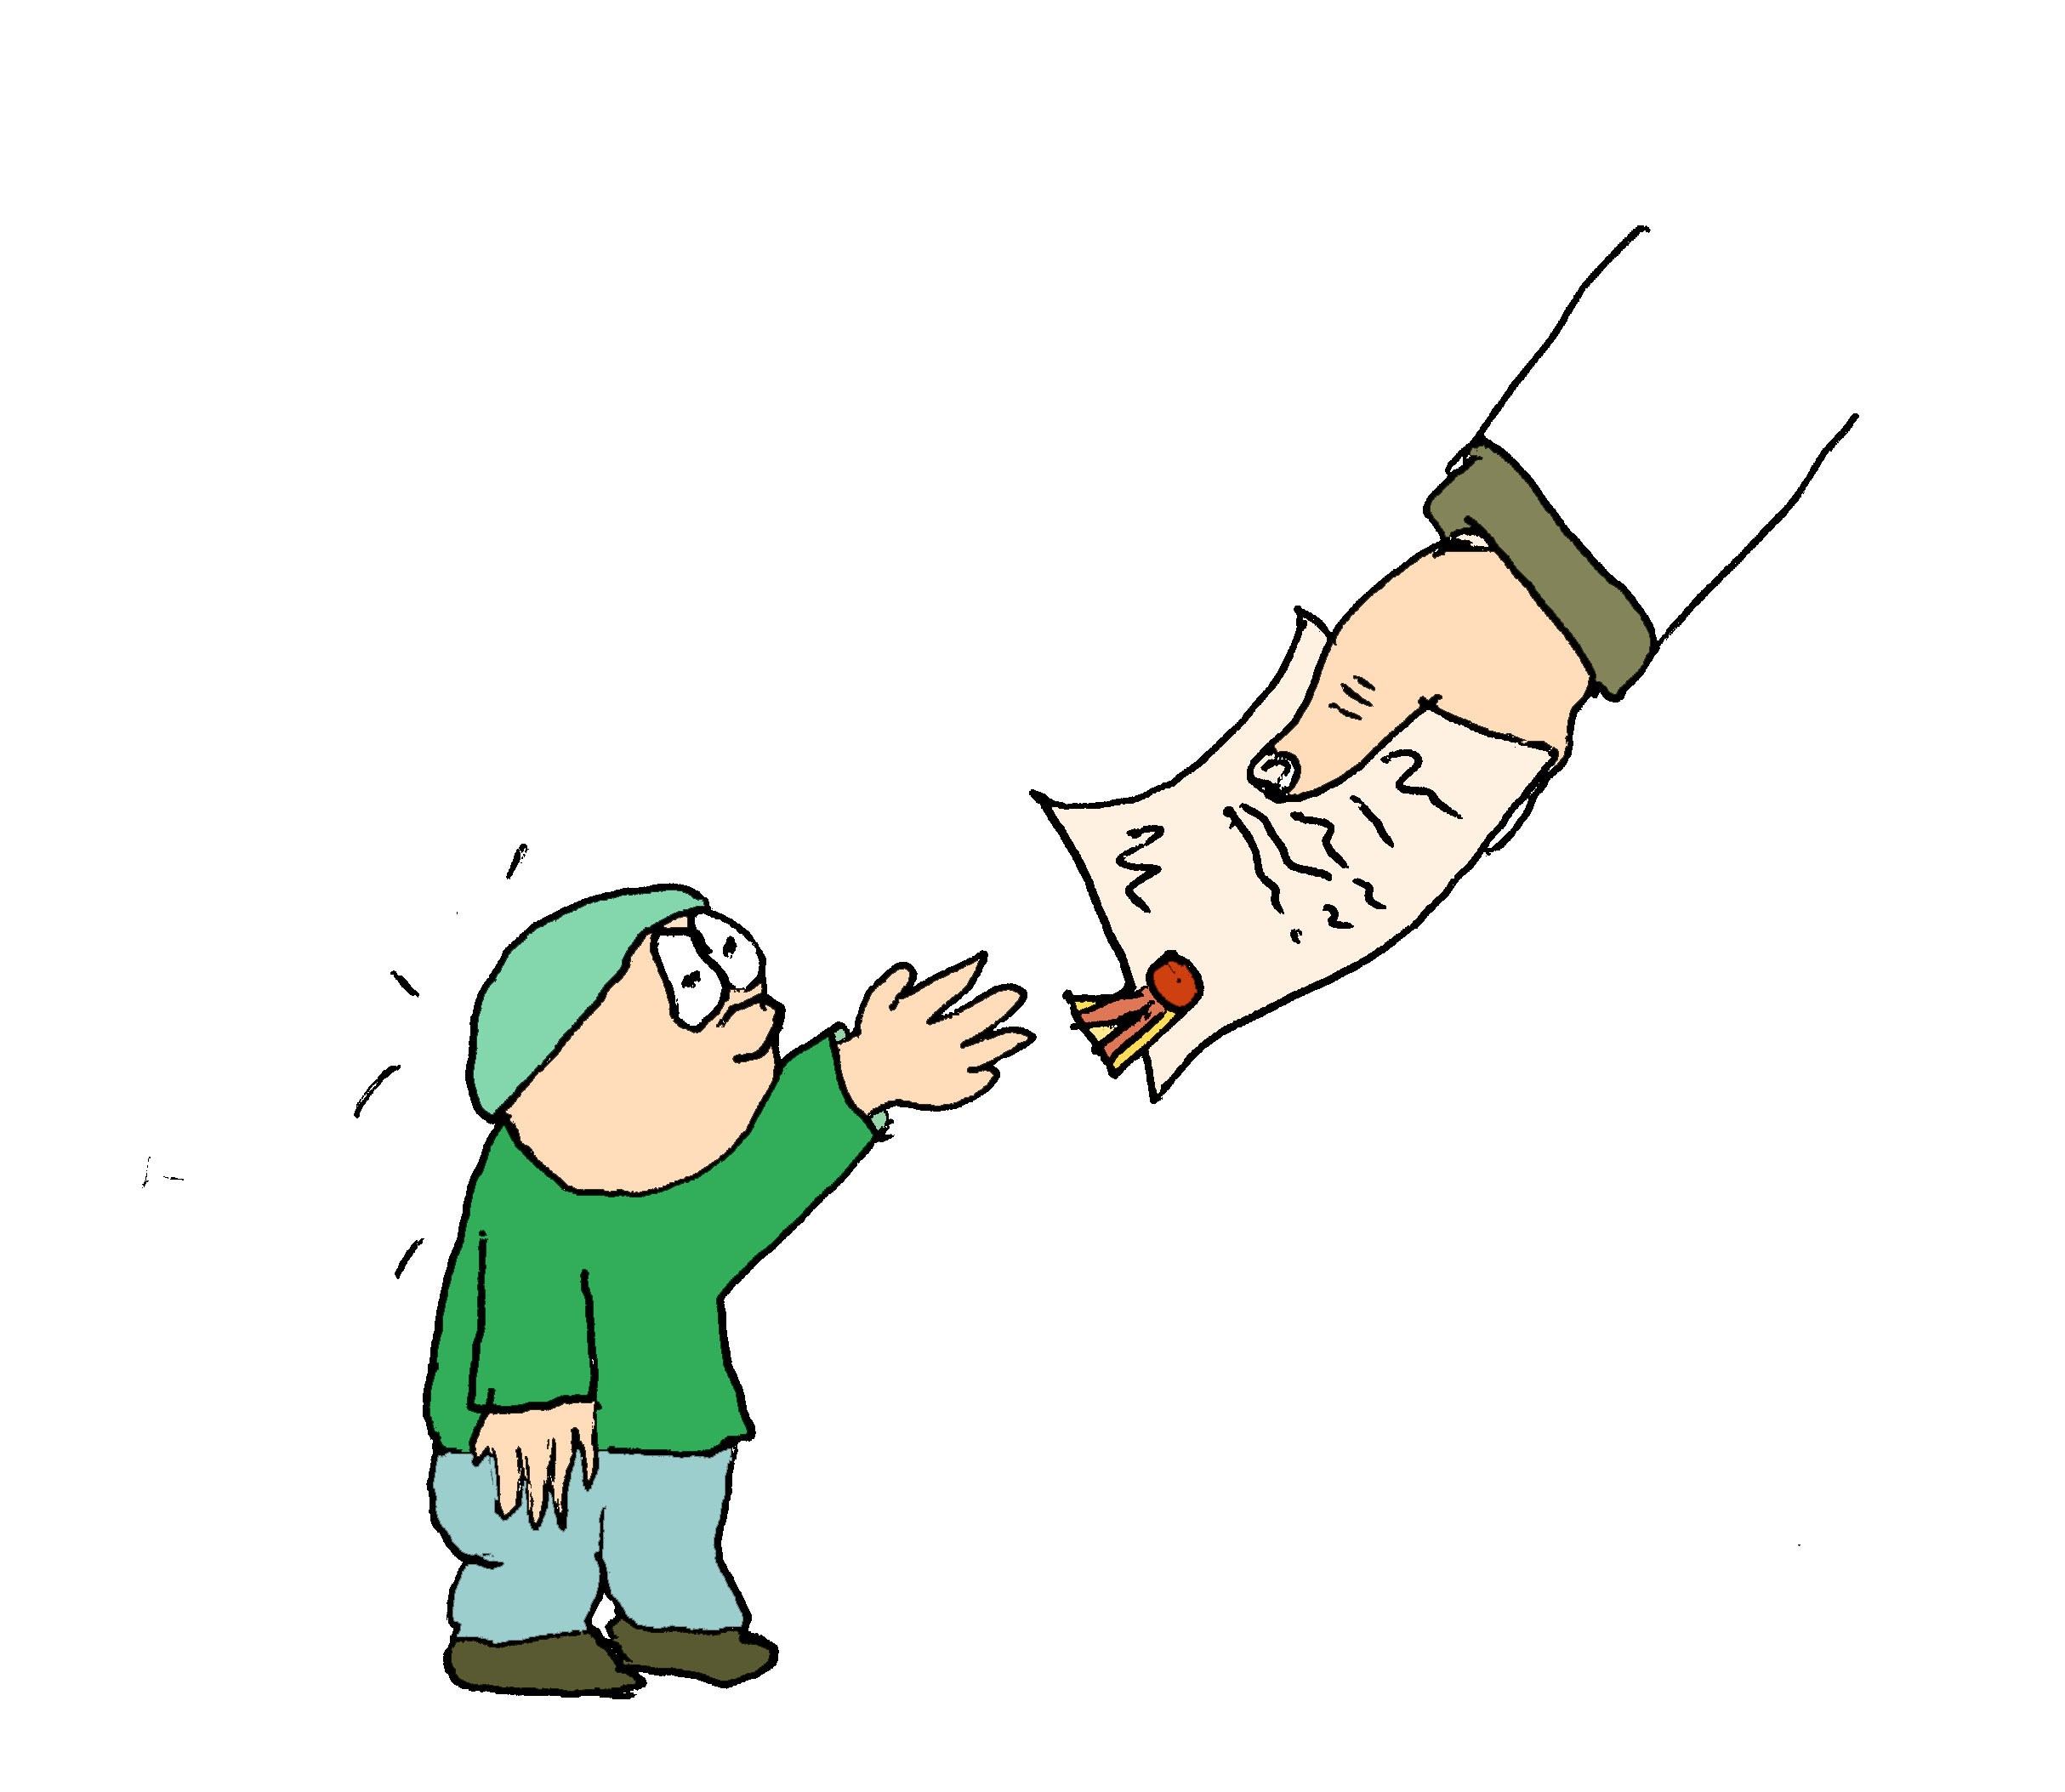

Наслідки однобічної атрибуції в разі невдачі!
Це був провал. Два з мінусом на іспиті з української!
Атрибуція: я (Наприклад, «Слід мені було краще готуватися до іспиту!») | Недолік: ??? Перевага: ???
Атрибуція: інші/обставини (наприклад, «Вчитель прискіпливий і ненавидить мене»). | Недолік: ??? неохоче бере на себе відповідальність, вибирає найпростіший шлях Перевага: ???

Slide 15
Наслідки однобічної атрибуції в разі невдачі!
Це був провал. Два з мінусом на іспиті з української!
Атрибуція: я (Наприклад, «Слід мені було краще готуватися до іспиту!») | Недолік: відчуття самоцінності знижується Перевага: похвала за благородну поведінку, оскільки людина бере провину на себе
Атрибуція: інші/обставини (наприклад, «Вчитель прискіпливий і ненавидить мене»). | Недолік: ??? неохоче бере на себе відповідальність, вибирає найпростіший шлях Перевага: ???

Slide 16
Наслідки однобічної атрибуції в разі невдачі!
Це був провал. Два з мінусом на іспиті з української!
Атрибуція: я (Наприклад, «Слід мені було краще готуватися до іспиту!») | Недолік: відчуття самоцінності знижується Перевага: похвала за благородну поведінку, оскільки людина бере провину на себе
Атрибуція: інші/обставини (наприклад, «Вчитель прискіпливий і ненавидить мене»). | Недолік: неохоче бере на себе відповідальність, вибирає найпростіший шлях Перевага: самооцінці ніщо не загрожує

Slide 17
Наслідки однобічної атрибуції в разі невдачі!
Це був провал. Два з мінусом на іспиті з української!
Зважена відповідь (тобто поєднання себе, інших й обставин):
??? ??? ???

Slide 18
Наслідки однобічної атрибуції в разі невдачі!
Це був провал. Два з мінусом на іспиті з української!
Зважена відповідь (тобто поєднання себе, інших й обставин):
«Цей іспит був заскладним для мене. Мені потрібно було старанніше вчитися». «Мені потрібно намагатися покращити стосунки з учителем. Але він, ймовірно, не настільки прискіпливий, щоб поставити мені оцінку 2- просто через неприязнь».

Slide 19
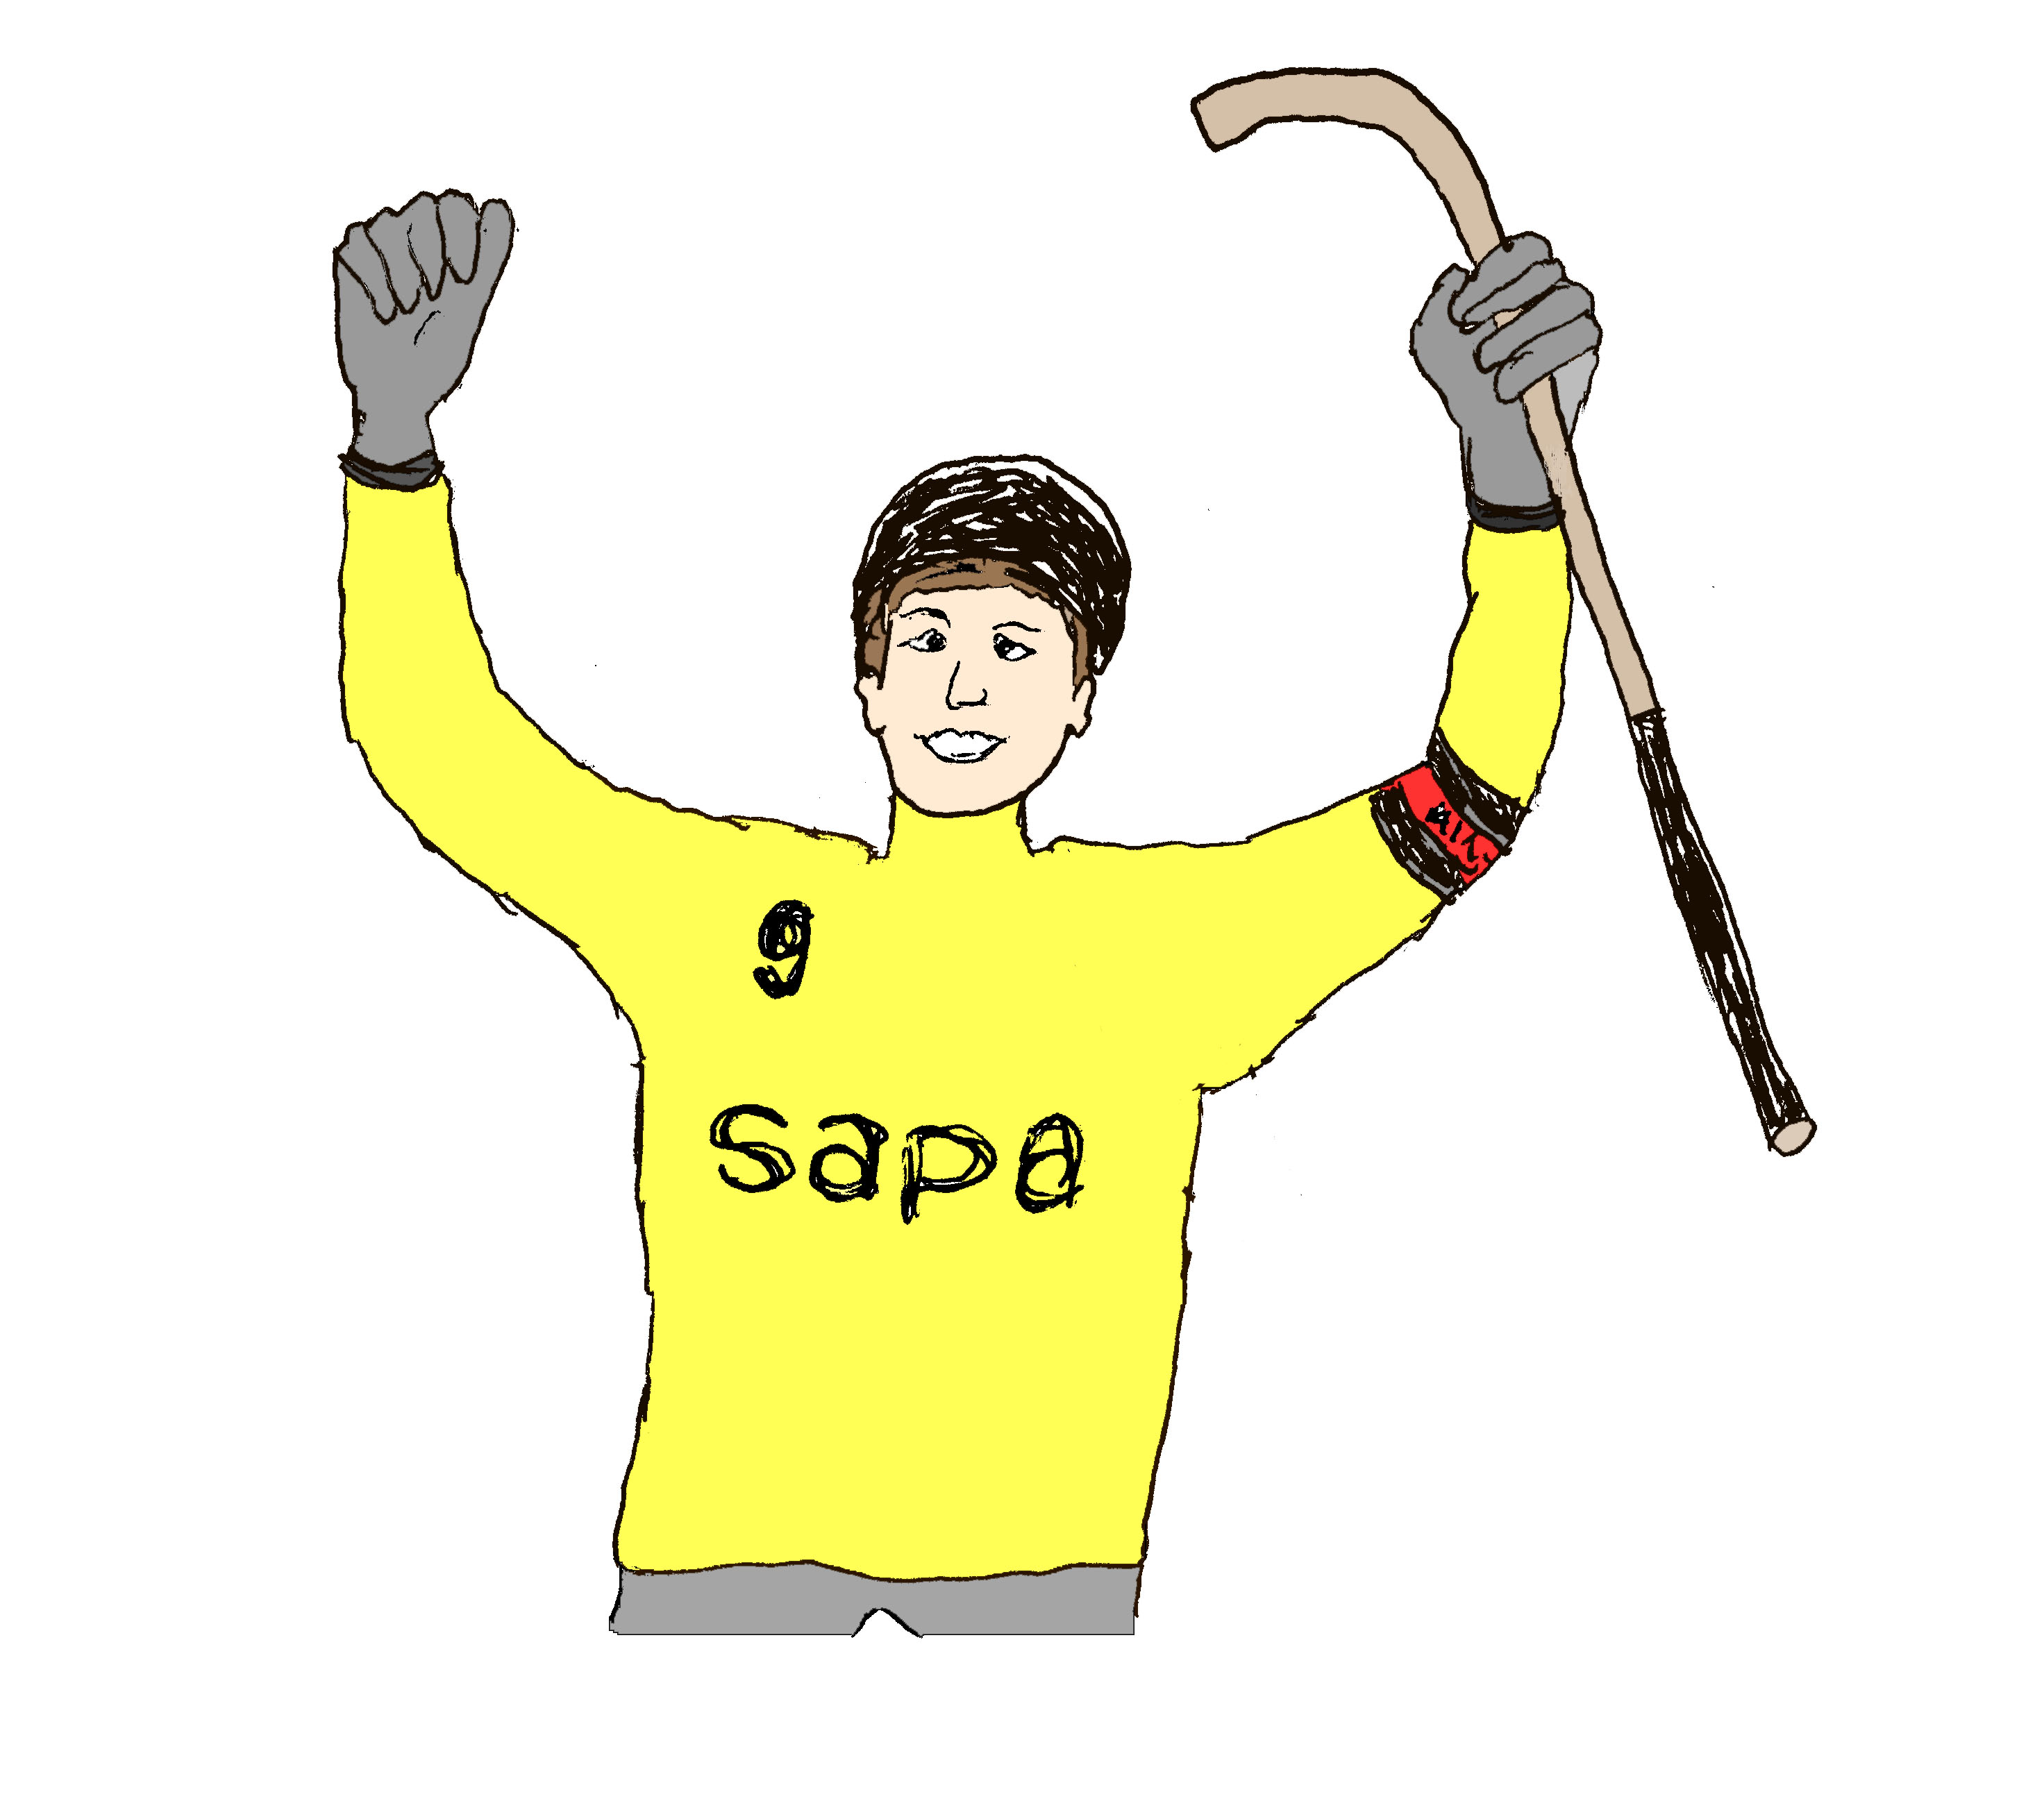

Наслідки однобічної атрибуції в разі успіху!
Це було сильно! Ваш гол став вирішальним у грі!
Атрибуція: я (наприклад, «Це була чудова самостійна робота».) | Недолік: ??? Перевага: ???
Атрибуція: інші / обставини (наприклад, «Будь-хто міг забити гол».) | Недолік: ???Впевненість у собі не зміцнилася Перевага: ??? Вас вважають скромними, доброзичливими

Slide 20
Наслідки однобічної атрибуції в разі успіху!
Це було сильно! Ваш гол став вирішальним у грі!
Атрибуція: я (наприклад, «Це була чудова самостійна робота».) | Недолік: страх здатися зарозумілими (приказка: «Не хвали сам себе — нехай тебе люди похвалять!») Перевага: cамооцінка підвищується
Атрибуція: інші / обставини (наприклад, «Будь-хто міг забити гол».) | Недолік: ???Впевненість у собі не зміцнилася Перевага: ??? Вас вважають скромними, доброзичливими

Slide 21
Наслідки однобічної атрибуції в разі успіху!
Це було сильно! Ваш гол став вирішальним у грі!
Атрибуція: я (наприклад, «Це була чудова самостійна робота».) | Недолік: страх здатися зарозумілими (приказка: «Не хвали сам себе — нехай тебе люди похвалять!») Перевага: cамооцінка підвищується
Атрибуція: інші / обставини (наприклад, «Будь-хто міг забити гол».) | Недолік: відчуття самоцінності не зростає Перевага: вас вважають скромними, доброзичливими

Slide 22
Наслідки однобічної атрибуції в разі успіху!
Це було сильно! Ваш гол став вирішальним у грі!
Зважена відповідь (тобто поєднання себе, інших й обставин):
??? ??? ???

Slide 23
Наслідки однобічної атрибуції в разі успіху!
Це було сильно! Ваш гол став вирішальним у грі!
Зважена відповідь (тобто поєднання себе, інших й обставин):
«Я дуже пишаюся собою, але підготовча робота інших гравців також була бездоганною». «Зрештою, це моя робота як нападника... але, звичайно, це вийшло б без кутового удару».

Slide 24
Що це все означає?
Дослідження показують, що багато що (але не все!) Люди з депресією:
Невдачі зазвичай приписують собі
Успіх приписують вдалому збігу обставин / удачі, а не собі
Такий стиль атрибуції ще більше знижує самооцінку!

Slide 25
Що це все означає?
Дослідження показують, що багато (але не всі!) люди з маяченням:
часто шукають причини власної невдачі або негативних подій в інших людях
частково схильні сприймати позитивні та негативні події як щось, що лежить поза їхнім контролем
Зокрема, перший стиль атрибуції може спричинити конфлікти з іншими людьми!

Slide 26
Як однобічне приписування провини сприяє помилковій оцінці у разі психозу (приклади)
Подія | Оцінка у разі психозу | Інші пояснення
Ви не можете знайти важливі документи у квартирі | Хтось проник у квартиру і викрав документи, щоб нашкодити вам | Документи зберігаються неправильно або не на своєму місці
Ви не склали іспит | Екзаменатор хоче зруйнувати вашу кар’єру | Можливо, екзаменатор був суворим, але іншими причинами могли бути те, що ви погано підготувалися та не виспалися
Друг не привітався з вами | Впевненість, що цей друг більше не хоче мати зі мною нічого спільного і йому соромно за мене перед іншими | У друга зараз повна голова турбот; він просто не помітив мене
Можливо, хтось хоче поділитися власним досвідом?

Slide 27
Стиль атрибуції
Мета цього навчального блоку:
обдумати можливі причини ситуацій
не робити поспішні висновки щодо причини
обговорити наслідки деяких стилів атрибуції
Ми повинні прагнути бути реалістами у повсякденному житті:
Інші люди та ми самі не завжди винні у невдачах!

Slide 28
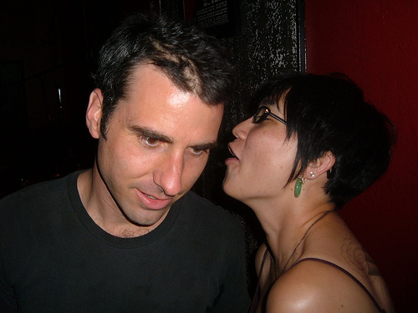
Подруга пліткувала про вас за вашою спиною.
Що спонукало вашу подругу пліткувати про вас за вашою спиною?
З ким чи чим ви головним чином пов'язуєте цю подію?
З собою?
З іншою людиною чи людьми?
З обставинами чи випадковістю?

Slide 29
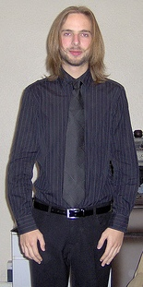
Вас запросили на співбесіду.
Чому вас запросили на співбесіду?
З ким чи чим ви головним чином пов'язуєте цю подію?
З собою?
З іншою людиною чи людьми?
З обставинами чи випадковістю?

Slide 30
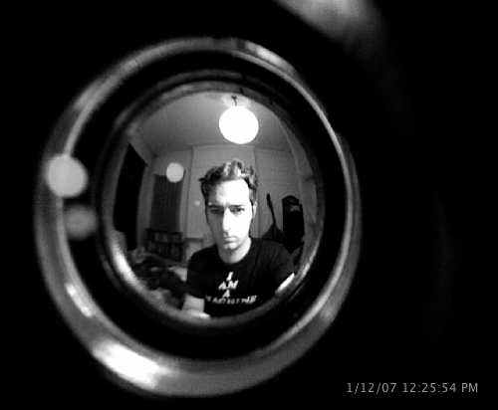
Ваш спонтанний візит став для подруги неприємною несподіванкою.
З якої причини ваша подруга була неприємно здивована вашим спонтанним візитом?
З ким чи чим ви головним чином пов'язуєте цю подію?
З собою?
З іншою людиною чи людьми?
З обставинами чи випадковістю?

Slide 31
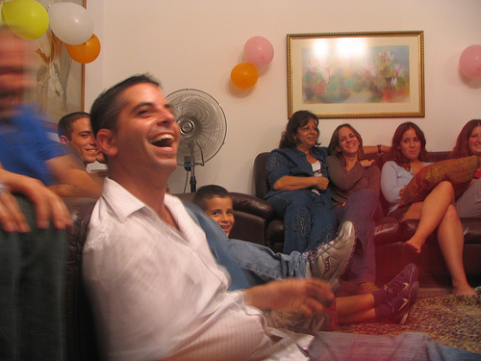
Інші починають сміятися, коли ви говорите.
Що змусило інших сміятися, поки ви говорили?
З ким чи чим ви головним чином пов'язуєте цю подію?
З собою?
З іншою людиною чи людьми?
З обставинами чи випадковістю?

Slide 32

Запропонуйте власні приклади!
Що могло спричинити описану вами ситуацію?
З ким чи чим ви головним чином пов'язуєте цю подію?
З собою?
З іншою людиною чи людьми?
З обставинами чи випадковістю?
«Знак питання» (Марко Беллуччі)

Slide 33
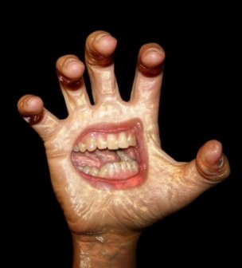
Внутрішній голос каже вам, що ви нічого не варті.
Можливі атрибуції ...
... я
... інші
... ситуація або збіг обставин

Slide 34
Внутрішній голос каже вам, що ви нічого не варті.
Можливі атрибуції...
... я:
«На жаль, я постійно виснажую себе. У мене є прихована ненависть до себе».
«Я божеволію».
«Здається, наче це чужі думки." Але я знаю, вони мої».
... інші:
«Мені заклали такі думки».
«Я не знаю, як це відбувається, але хтось керує моїми думками».
... ситуація або збіг обставин:
«У мене в житті зараз багато стресу, тому я все сприймаю набагато інтенсивніше, навіть свої думки».
«Зараз у мене в голові лунає пісня в стилі хард-рок».

Slide 35
Внутрішній голос каже вам, що ви нічого не варті.
Психоз: внутрішній голос
приписує провину іншим особам/силам:
«Мені заклали такі думки».
«Я не знаю, як це відбувається, але хтось керує моїми думками».

Slide 36
Ви чуєте власні думки або ними керує хтось інший?
Плюси й мінуси
Вами хтось керує? | Можливо, у вас є інші пояснення?
«Я чую їх дуже чітко». «Мої думки навпаки заглушені!» | ???прибл. 15–20% усього населення скаржаться на випадкові слухові чи зорові галюцинації Інтенсивні думки можуть бути майже чутними (нав’язливі мелодії чи думки, деякі люди чують голос друга, коли читають лист від нього)
«Ці думки неконтрольовані. Якщо я намагаюсь їх контролювати, стає ще гірше. Це свідчить про те, що хтось хоче довести мене». | ??? Наші думки не повністю контрольовані. Інакше не було б ні проблисків натхнення, ні нав’язливих думок Якщо ми протистоїмо неприємним думкам, вони майже автоматично стають сильнішими. Спроба: не думайте про число 8! – У вас не вийде.
«Це погані думки, у мене ніколи б не могли виникнути такі думки. Я й муху не ображу, але мене постійно переслідують агресивні думки». | ???

Slide 37
Ви чуєте власні думки або ними керує хтось інший?
Плюси й мінуси
Вами хтось керує? | Можливо, у вас є інші пояснення?
«Я чую їх дуже чітко». «Мої думки навпаки заглушені!» | Приблизно 15–20% усього населення скаржаться на випадкові слухові чи зорові галюцинації Інтенсивні думки можуть бути майже чутними (нав’язливі мелодії чи думки, деякі люди чують голос друга, коли читають лист від нього)
«Ці думки неконтрольовані. Якщо я намагаюсь їх контролювати, стає ще гірше. Це свідчить про те, що хтось хоче довести мене». | ??? Наші думки не повністю контрольовані. Інакше не було б ні проблисків натхнення, ні нав’язливих думок Якщо ми протистоїмо неприємним думкам, вони майже автоматично стають сильнішими. Спроба: не думайте про число 8! – У вас не вийде.
«Це погані думки, у мене ніколи б не могли виникнути такі думки. Я й муху не ображу, але мене постійно переслідують агресивні думки». | ???

Slide 38
Ви чуєте власні думки або ними керує хтось інший?
Плюси й мінуси
Вами хтось керує? | Можливо, у вас є інші пояснення?
«Я чую їх дуже чітко». «Мої думки навпаки заглушені!» | приблизно 15–20% усього населення скаржаться на випадкові слухові чи зорові галюцинації Інтенсивні думки можуть бути майже чутними (нав’язливі мелодії чи думки, деякі люди чують голос друга, коли читають лист від нього)
«Ці думки неконтрольовані. Якщо я намагаюсь їх контролювати, стає ще гірше. Це свідчить про те, що хтось хоче довести мене». | Наші думки не повністю контрольовані. Інакше не було б ні проблисків натхнення, ні нав’язливих думок Якщо ми протистоїмо неприємним думкам, вони майже автоматично стають сильнішими. Спроба: не думайте про число 8! – У вас не вийде.
«Це погані думки, у мене ніколи б не могли виникнути такі думки. Я й муху не ображу, але мене постійно переслідують агресивні думки». | ???

Slide 39
Ви чуєте власні думки або ними керує хтось інший?
Плюси й мінуси
Вами хтось керує? | Можливо, у вас є інші пояснення?
«Я чую їх дуже чітко». «Мої думки навпаки заглушені!» | Приблизно 15–20% усього населення скаржаться на випадкові слухові чи зорові галюцинації Інтенсивні думки можуть бути майже чутними (нав’язливі мелодії чи думки, деякі люди чують голос друга, коли читають лист від нього)
«Ці думки неконтрольовані. Якщо я намагаюсь їх контролювати, стає ще гірше. Це свідчить про те, що хтось хоче довести мене». | Наші думки не повністю контрольовані. Інакше не було б ні проблисків натхнення, ні нав’язливих думок Якщо ми протистоїмо неприємним думкам, вони майже автоматично стають сильнішими. Спроба: не думайте про число 8! – У вас не вийде.
«Це погані думки, у мене ніколи б не могли виникнути такі думки. Я й муху не ображу, але мене постійно переслідують агресивні думки». | У нас часто виникають думки, які суперечать нашим переконанням. Думка ≠ дія: 20% населення думають про самогубство, але не вчиняють його. Іноді ми іноді відчуваємо агресію навіть до людей, яких любимо (наприклад, мати до дитини, яка плаче).

Slide 40
Ви чуєте власні думки або ними керує хтось інший?
Плюси й мінуси
Припущення про дистанційне керування думок породжує більше питань, ніж відповідей, наприклад:
Як щодо технічної реалізації?
Коли і як відбулося насадження думок?
Хто в цьому зацікавлений, а також скільки грошей та часу довелось витратити, щоб завдати вам такої шкоди?
Завдати шкоди можна й іншими, простішими способами. Навіщо обирати саме такий складний спосіб?

Slide 41
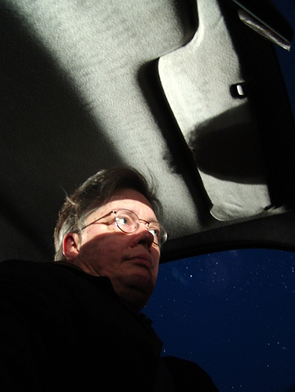
Друг підвіз вас додому.
Що спонукало вашого друга підвезти вас додому?
З ким чи чим ви головним чином пов'язуєте цю подію?
З собою?
З іншою людиною чи людьми?
З обставинами чи випадковістю?

Slide 42
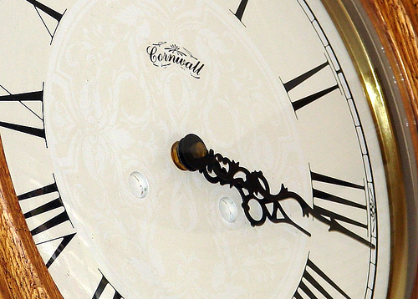
Друг вас підвів.
Що могло стати причиною того, що друг вас підвів?
З ким чи чим ви головним чином пов'язуєте цю подію?
З собою?
З іншою людиною чи людьми?
З обставинами чи випадковістю?

Slide 43
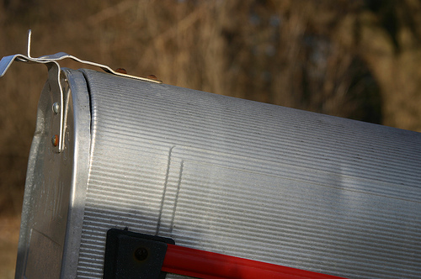
Друг не надіслав вам листівку з відпустки.
Що спонукало друга не надсилати вам листівку?
З ким чи чим ви головним чином пов'язуєте цю подію?
З собою?
З іншою людиною чи людьми?
З обставинами чи випадковістю?

Slide 44
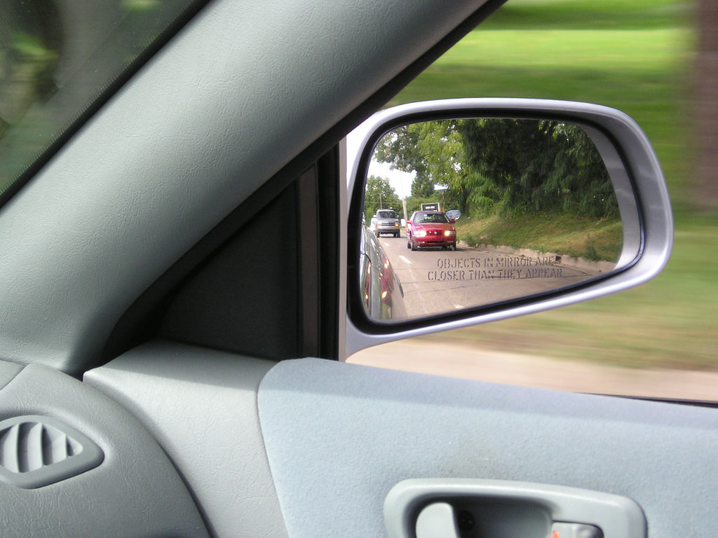
За вами довго їде автомобіль.
Що спонукало водія автомобіля їхати за вами?
З ким чи чим ви головним чином пов'язуєте цю подію?
З собою?
З іншою людиною чи людьми?
З обставинами чи випадковістю?

Slide 45

Автобус, на який ви збиралися сісти, поїхав у вас з-під носа.
Чому ви не сіли на автобус?
З ким чи чим ви головним чином пов'язуєте цю подію?
З собою?
З іншою людиною чи людьми?
З обставинами чи випадковістю?

Slide 46

Ваш сусід запросив вас на бокал вина.
Що спонукало сусіда запросити вас?
З ким чи чим ви головним чином пов'язуєте цю подію?
З собою?
З іншою людиною чи людьми?
З обставинами чи випадковістю?

Slide 47
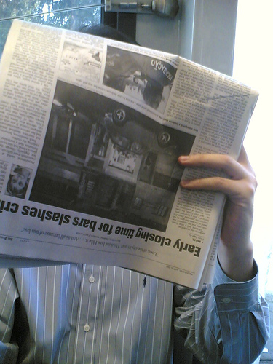
Чоловік, який читає газету, вже деякий час стоїть у вас під дверима.
Що спонукало чоловіка так довго читати у вас на порозі?
З ким чи чим ви головним чином пов'язуєте цю подію?
З собою?
З іншою людиною чи людьми?
З обставинами чи випадковістю?

Slide 48
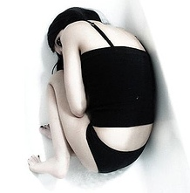
Друг вважає вас несправедливою.
Що змусило вашого друга подумати, що ви несправедливі?
З ким чи чим ви головним чином пов'язуєте цю подію?
З собою?
З іншою людиною чи людьми?
З обставинами чи випадковістю?

Slide 49
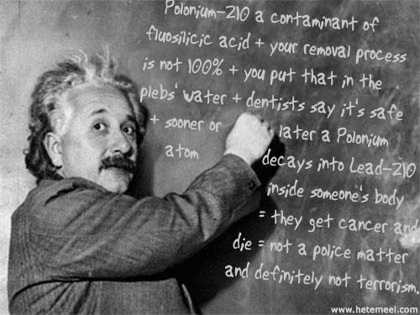
Друг вважає вас розумним.
Що змусило вашого друга вважати вас розумним?
З ким чи чим ви головним чином пов'язуєте цю подію?
З собою?
З іншою людиною чи людьми?
З обставинами чи випадковістю?

Slide 50
Перенесення на повсякденне життя
Висновки з навчання:
Завжди обмірковуйте кілька можливостей, які можуть брати участь у розвитку ситуації (особливо пункти «я/інші/обставини»)!
Ми повинні прагнути реалістично оцінювати ситуації у повсякденному житті:
Інші люди та ми самі не завжди винні у невдачах!
У більшості випадків у виникненні події беруть участь кілька факторів.

Slide 51
Перенесення на повсякденне життя
Висновки з навчання:
Завжди обмірковуйте кілька можливостей, які можуть брати участь у розвитку ситуації (особливо пункти «я/інші/обставини»)!
Ми повинні прагнути реалістично оцінювати ситуації у повсякденному житті:
Інші люди та ми самі не завжди винні у невдачах!
У більшості випадків у виникненні події беруть участь кілька факторів.

Slide 52
Перенесення на повсякденне життя
Висновки з навчання:
Завжди обмірковуйте кілька можливостей, які можуть брати участь у розвитку ситуації (особливо пункти «я/інші/обставини»)!
Ми повинні прагнути реалістично оцінювати ситуації у повсякденному житті:
Інші люди та ми самі не завжди винні у невдачах!
У більшості випадків у виникненні події беруть участь кілька факторів.

Slide 53
Як це стосується психозу?
Багато (але не усі!) люди, які страждають на психоз, зазвичай схильні зводити складні події до однієї причини. Вони часто вважають інших людей єдиними винуватцями.
Приклад. Георгію хтось зателефонував. «Робот» запитав його про його життєві звички.
Власне переконання: орендодавець шпигує за ним, щоб вигнати з квартири.
Проте: це був інститут дослідження ринку, який випадковим чином набрав номер Георгія. Георгій ніколи не отримував скарг чи нагадувань від орендодавця. У нього не було б причин це робити, тому що Георгій дуже охайний і завжди платить вчасно.

Slide 54
Як це стосується психозу?
Приклад можливої спільної провини інших людей, але слід враховувати й інші важливі фактори:
Приклад. У Анни стався рецидив.
Власне переконання: рецидив стався тому, що погані спогади спливли на поверхню після того, як вона випадково зустріла на вулиці колишнього чоловіка. У шлюбі у них часто виникали гострі суперечки.
Проте: це може бути тригером, але втрутилися й інші важливі фактори: Припинення прийому ліків, сильний конфлікт на роботі, а також страх втратити роботу.

Slide 55

Оцінювання
Просимо вас виділити трохи часу, щоб оцінити тренінг!
Ваша думка важлива для постійної оптимізації контенту.
Опитування анонімне.
Щоб пройти опитування,
відскануйте QR-код або перейдіть за посиланням. ДЯКУЄМО!
https://qeurope.eu.qualtrics.com/jfe/form/SV_cHKzGKiiWI1iG9M

Slide 56


Дякуємо за увагу!
Тренерам:
Роздайте робочі аркуші та надайте посилання на наш безкоштовний додаток COGITO.
www.uke.de/cogito_ua

Slide 57
Pictures used in this module are reproduced with indirect (creative commons license) or direct permission of the artists listed below, for which we would like to express our gratitude! A full list can be obtained via www.uke.de/mct. If we have involuntarily breached copyright, please accept our apologies. In this case, we kindly ask creators for their permission to use their work under the "fair use" policy.
Зображення, які використано в цьому модулі, відтворено з опосередкованого (ліцензією Creative Commons) або безпосереднього дозволу перелічених нижче митців, за що ми їм щиро дякуємо! Повний перелік доступний на вебсайті: www.uke.de/mkt. У цьому випадку люб'язно просимо авторів надати нам дозвіл на використання їхньої роботи за правилами «добросовісного використання».
Name Photographer/Artist Ім'я фотографа/митця | Source/ джерело | Picture Name/ назва зображення | CC = used with corresponding creative commons license; PP = used with personal permission of artist CC = використано за ліцензією Creative Commons, PP = використано з особистої згоди митця | Description/короткий опис
Vic | flickr | Лікар, який вітає пацієнта [sic] | CC | A doctor is shaking a patient’s hand/Лікар тисне пацієнтові руку
Benny-Kristin Fischer | - - - | - - - | Produced for the MCT/На замовлення MCT; © Arbeitsgruppe Neuropsychologie | Various motives: pupil, ice hockey player/ Різні мотиви: студент, хокеїст
Bdunnette | flickr | DSCF0486 | CC | A friend is talking behind your back (wispering)/Друг пліткує (шепочеться) про вас у вас за спиною
rileyroxx | flickr | Job Interview #2 | CC | You are invited for a job interview (man dressed in grey shirt + tie)/Співбесіда (чоловік у сірій краватці)
bre pettis | flickr | This is what the webcam sees through a peephole | CC | A friend is unpleasantly surprised by your spontaneous visit (man in a spyhole)/Подруга неприємно здивована вашим спонтанним візитом (чоловік у вічку)
yanec | flickr | laughter workshop | CC | Other people laugh while you are talking (celebration)/Інші люди сміються, поки ви говорите (святкування)
Heidi Wittwer | fotocommunity | schreiende Hand | PP | Screaming hand/Рука, яка кричить
zen | flickr | zen driving home - day 14 | CC | A friend gives you a lift home (man in the car)/ Друг підвіз вас додому (чоловік в автомобілі)
Jswieringa | Flickr | Quarter Past three | CC | A friend did not show up for a meeting with you (clock)/Друг вас підвів (годинник)

Slide 58
Pictures used in this module are reproduced with indirect (creative commons license) or direct permission of the artists listed below, for which we would like to express our gratitude! A full list can be obtained via www.uke.de/mct. If we have involuntarily breached copyright, please accept our apologies. In this case, we kindly ask creators for their permission to use their work under the "fair use" policy.
Зображення, які використано в цьому модулі, відтворено з опосередкованого (ліцензією Creative Commons) або безпосереднього дозволу перелічених нижче митців, за що ми їм щиро дякуємо! Повний перелік доступний на вебсайті: www.uke.de/mkt. У цьому випадку люб'язно просимо авторів надати нам дозвіл на використання їхньої роботи за правилами «добросовісного використання».
Name Photographer/Artist Ім'я фотографа/митця | Source/ джерело | Picture Name/ назва зображення | CC = used with corresponding creative commons license; PP = used with personal permission of artist CC = використано за ліцензією Creative Commons, PP = використано з особистої згоди митця | Description/короткий опис
Rocketjim54 | Flickr | mail box | CC | Postcard (mailbox)/Листівка (поштова скринька)
trekguy | flickr | rear view side mirror | CC | A car has been driving behind you for some time (rearview mirror of the car)/За вами довго їхав автомобіль (дзеркало автомобіля)
The Jamoker | flickr | Missed The Bus | CC | Bus passing by/Автобус від’їжджає
*MarS | flickr | wine II | CC | A neighbour invited you for a drink (Glass of white wine)/Сусід запросив вас на бокал (білого вина)
heater | flickr | Commute (reading gang signs) | CC | Reading the newspaper/Людина, яка читає газету
Katrin Ze. | fotocommunity | enttäuscht | CC | A friend thinks you are unfair/Друг вважає, що ви несправедливі (жінка присіла в кутку)
judge mental | flickr | The Fluoride uncertainty Theory | CC | A friend thinks you are smart (Albert Einstein)/ Друг вважає вас розумним (Альберт Ейнштейн)

